Slide 1
上机环境配置
——Cadence使用基础

Slide 2
服务器介绍
教学服务器
— IP地址：166.111.76.11
— 操作系统：Red Hat Enterprise Linux Server release 5.4
— Hostname：edahost
课程账号
— 网络学堂附件

Slide 3
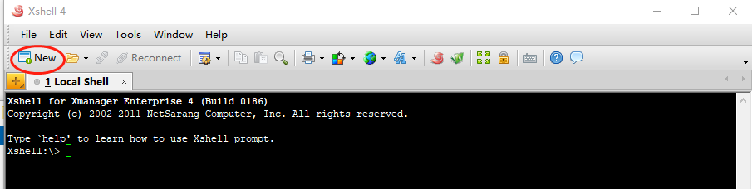
服务器配置
Xmanager登录
— 安装Xmanager
— 安装完成后，桌面有一个Xmanager文件夹
— 打开其中的Xshell，新建会话

Slide 4
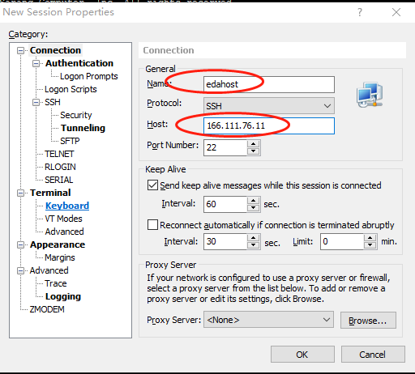
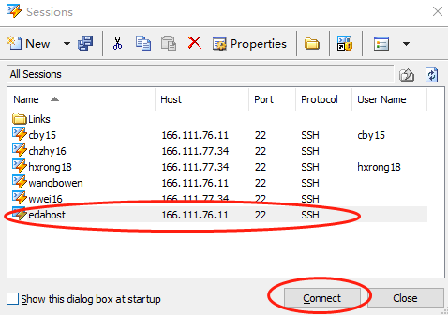
服务器配置
Xmanager登录
- 输入服务器IP
- 选择相应的name，connect

Slide 5
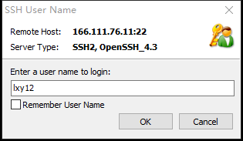
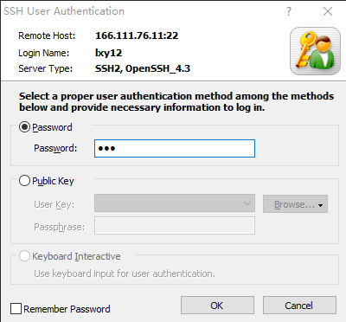
服务器配置
- 输入账号
- 输入密码

Slide 6
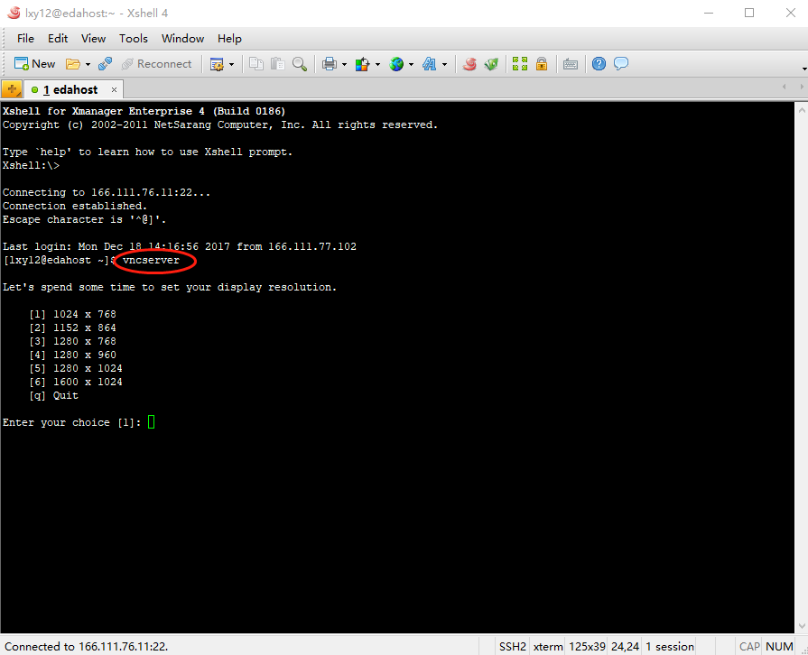
服务器配置
- 输入vncserver，选择显示分辨率
- 输入密码
如果没有合适的分辨率，可以自定义
>vncserver –old –geometry
1920x1080 –depth 24

Slide 7
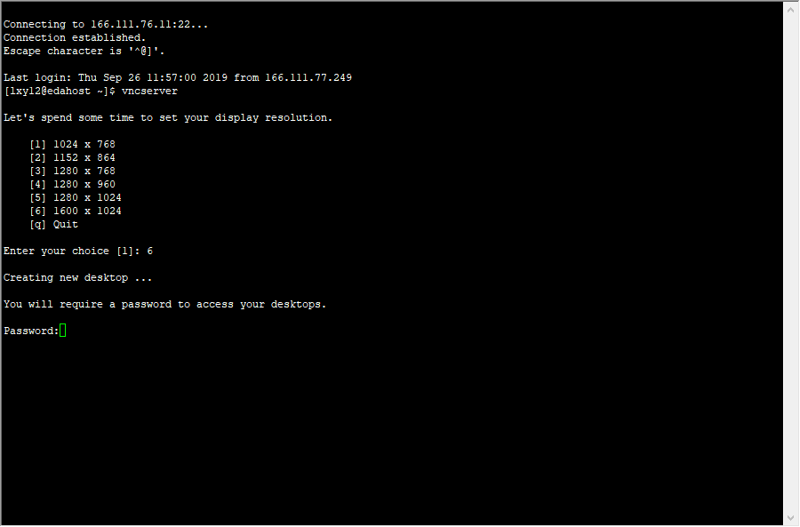
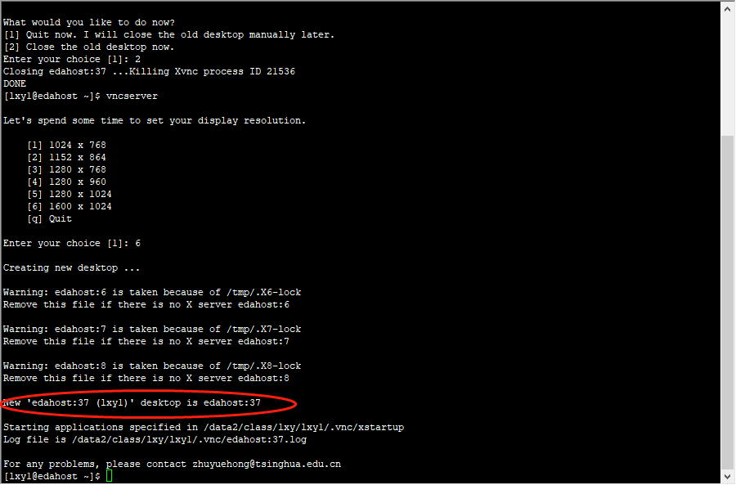
服务器配置
- 设置VNC登陆密码
- 申请VNC端口号
首次申请VNC端口需要设置一个密码，这个密码不是服务器的密码lxy，需要另外设置，输入密码的时候不会有任何显示
正常情况下会生成一个端口号

Slide 8
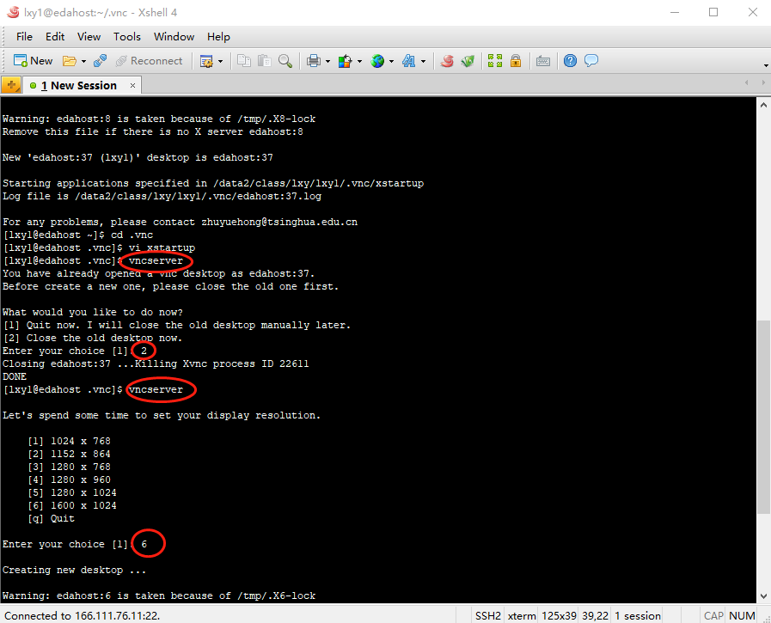
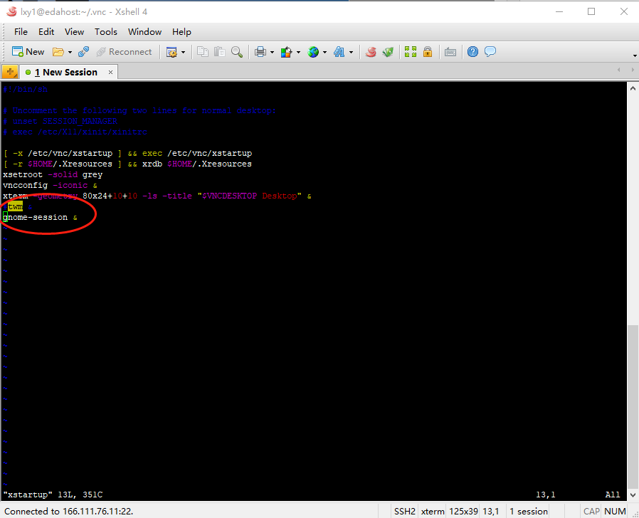
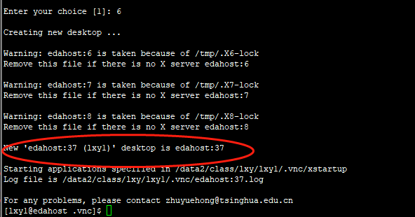
服务器配置
输入命令
cd .vnc
vi xstartup
- 申请VNC端口号
进入文件后，按i可以编辑，注释twm &并且在最后加入gnome-session &，按ESC退出编辑，输入:wq保存并退出。
*如果不修改xstartup文件，VNC登录将没有桌面显示
重新输入vncserver，选择2关闭之前的桌面；
再次输入vncserver，选择分辨率，生成新的端口号，大家要记住

Slide 9
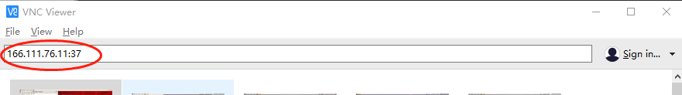
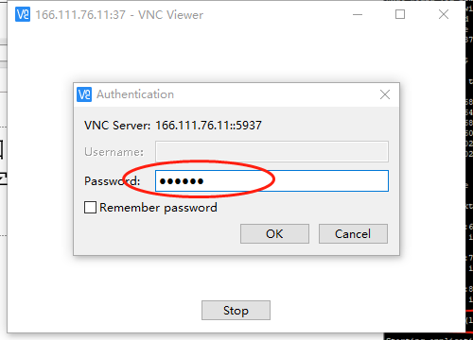
服务器配置
- 安装VNC Viewer
- 输入密码
输入166.111.76.11:端口号
*这里的 : 必须为应为英文字符
这个密码不是lxy，是之前自己设置的那个

Slide 10
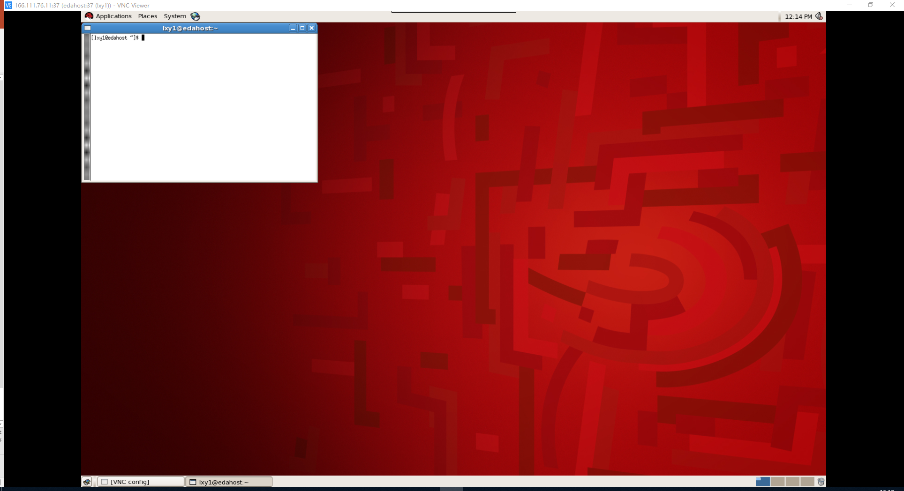
服务器配置
- 进入桌面

Slide 11
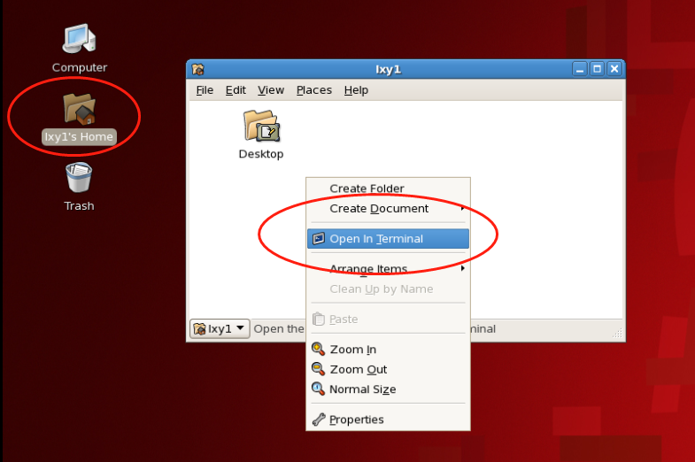
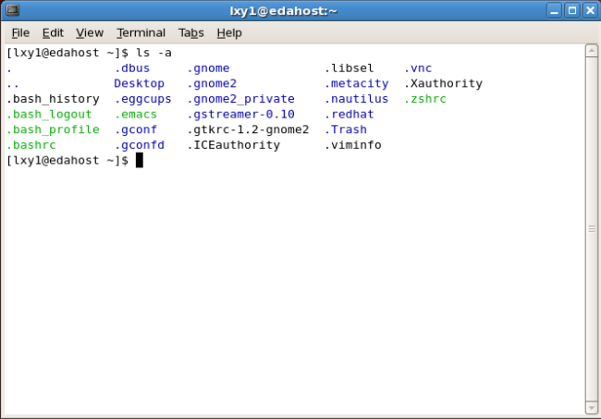
Cadence配置
- 进入自己的根目录，新建terminal
- ls –a显示隐藏文件

Slide 12
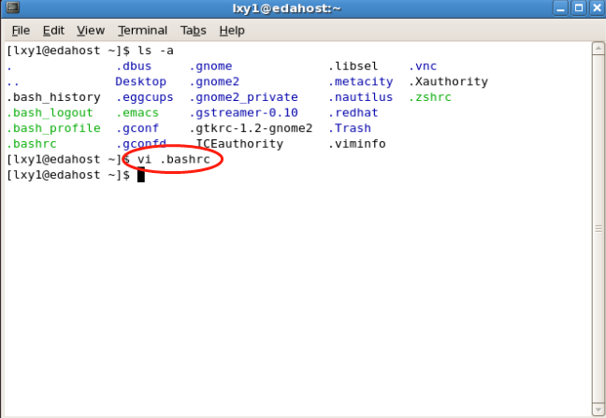
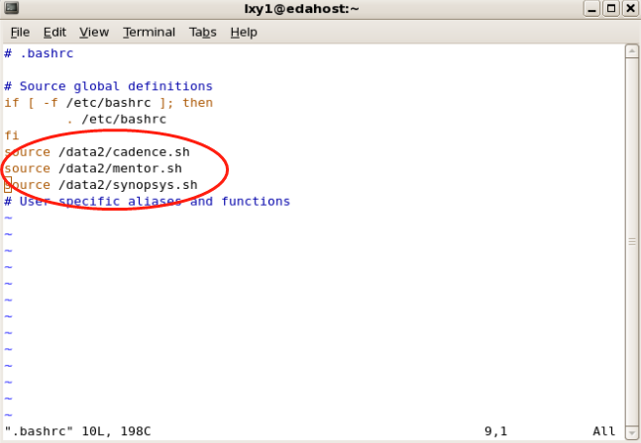
Cadence配置
- vi .bashrc修改.bashrc文件
加入三句话
source /data2/cadence.sh
source /data2/mentor.sh
source /data2/synopsys.sh
输入:wq退出

Slide 13
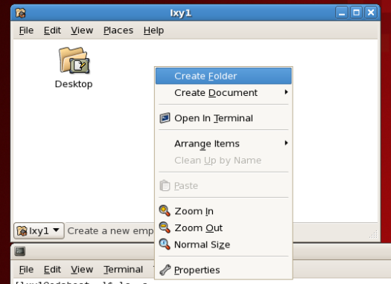
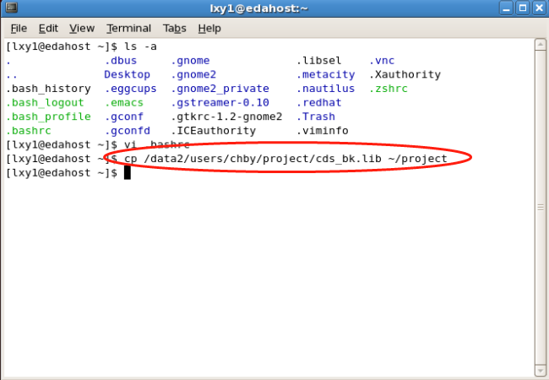
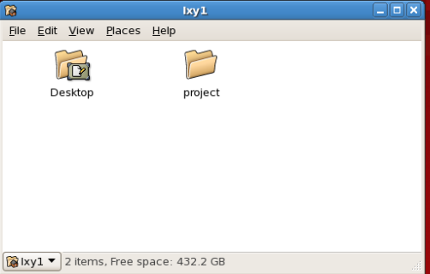
Cadence配置
- 新建project文件夹
复制相关文件
cp /data2/users/chby/project/cds_bk.lib ~/project

Slide 14
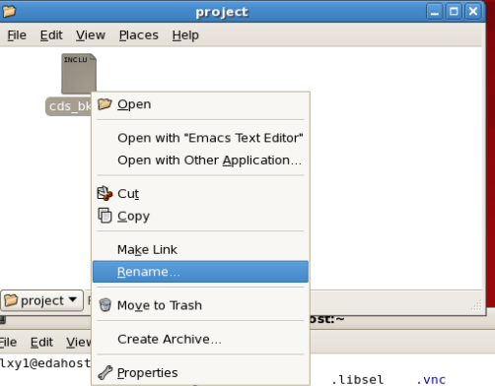
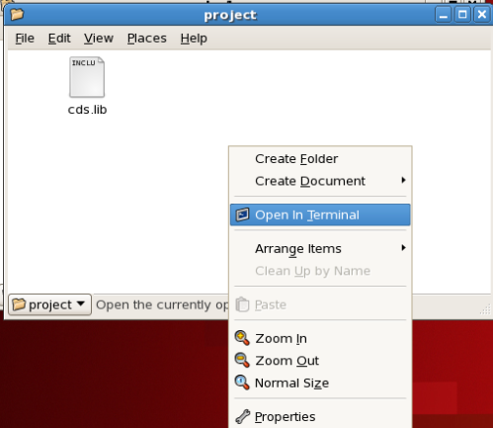
Cadence配置
- 重命名为cds.lib
在这个路径下新建一个terminal作为启动cadence的terminal

Slide 15
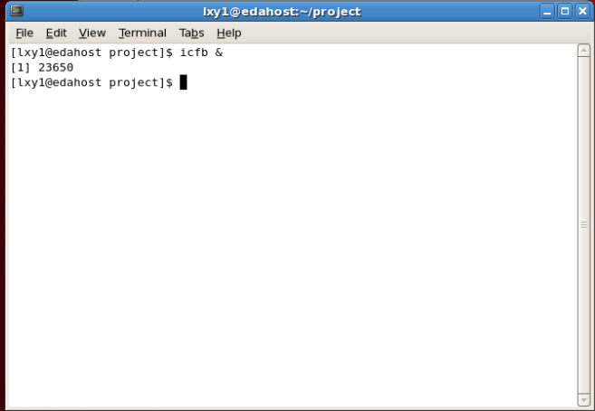
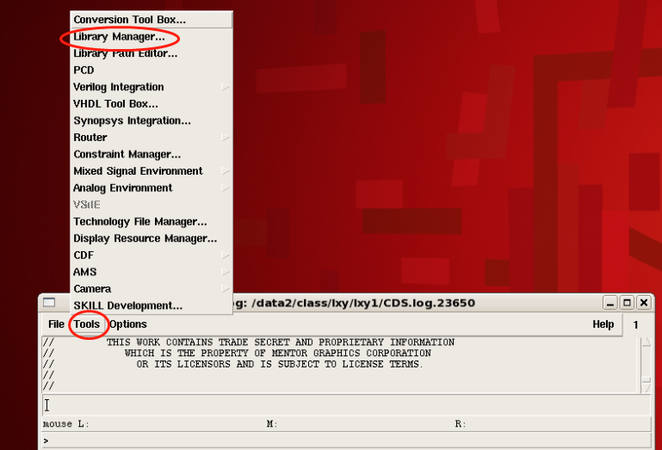
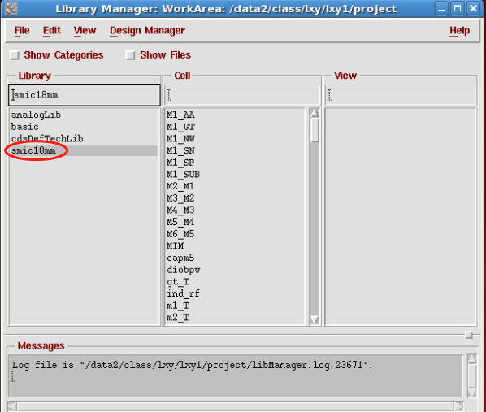
Cadence配置
- icfb &启动cadence
Tools -> Library Manager
成功添加了smic18的工艺库

